Slide 1
Датчики скорости, движения, расстояния. Пространственное позиционирование. Мэмс для дронов и умных автомобилей
Выполнил:Федоров Артем

Slide 2
Датчики скоросТИ
Эти устройства разделены на три группы: механические, электрические и электронные.

Slide 3
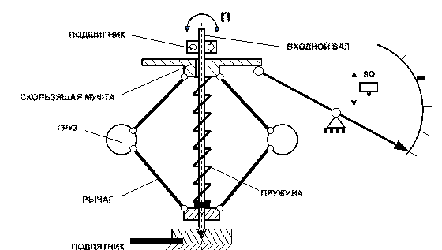
мЕХАНИЧЕСКИЕ

Slide 4
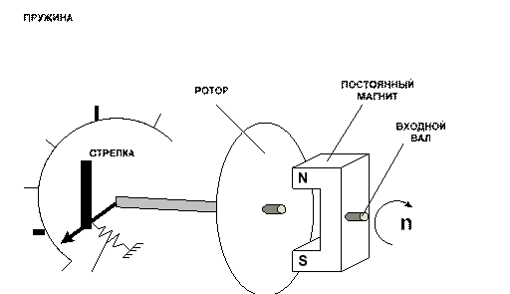

Slide 5
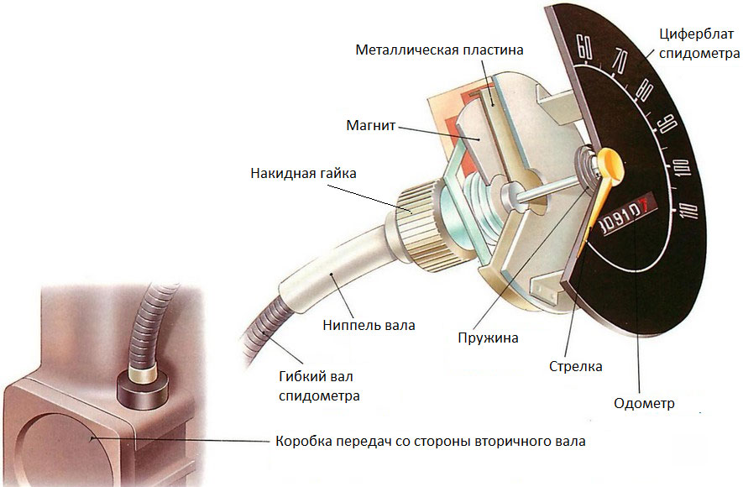

Slide 6
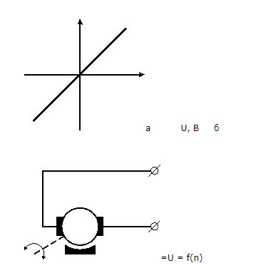
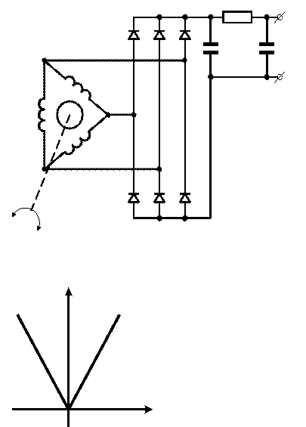
Электрические датчики скорости

Slide 7
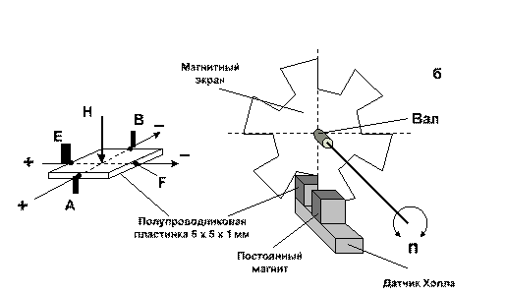
ДАТЧИК ХОЛЛА

Slide 8
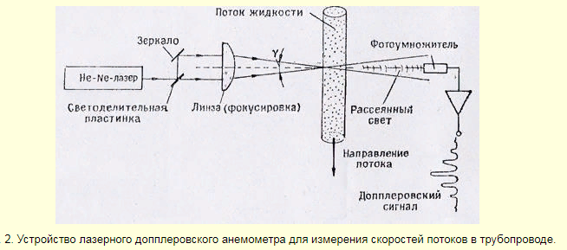
оптоэлектронные измерители расхода и скорости, рабо­тающие на оптическом эффекте Допплера

Slide 9
Датчики движения
инфракрасные
ультразвуковые,
фотоэлектрические, в которых применяется обычный свет,
микроволновые,
томографические, где используются радиоволны.

Slide 10
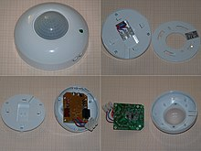
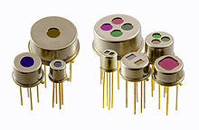
Инфракрасный датчик движения и Чувствительные элементы

Slide 11
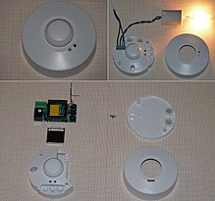
Микроволновый датчик движения

Slide 12
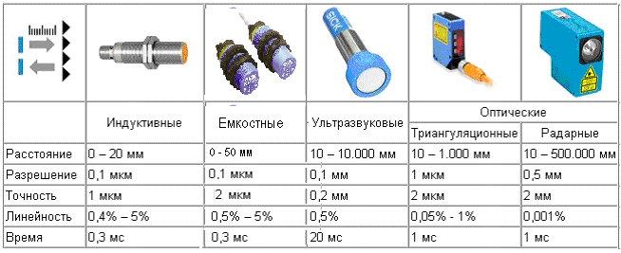
Датчики движения

Slide 13
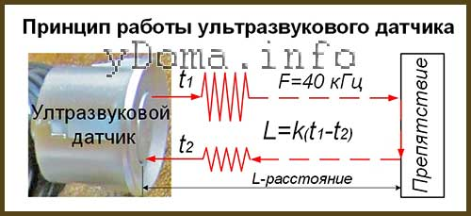

Slide 14
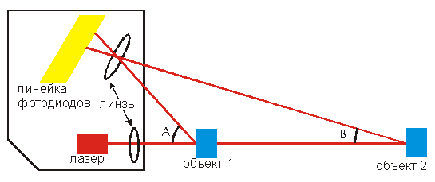

Slide 15
Пространственное позиционирование
Позиционирование пространственного объекта: описание координатных данных пространственного объекта в системах координат двухмерного или трехмерного пространства и системах координат времени в явной форме или путем геокодирования

Slide 16
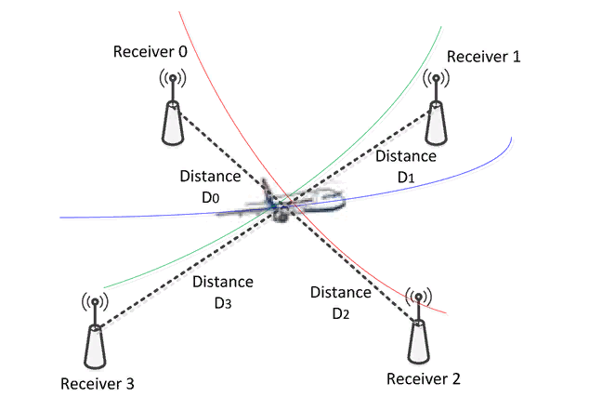

Slide 17
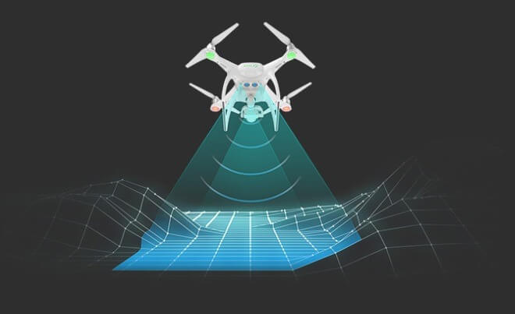
Мэмс для дронов и умных автомобилей

Slide 18
Список литературы
http://www.bestreferat.ru/referat-31493.html
http://uchebnik.biz/book/1279-texnicheskie-sredstva-a..
https://ru.wikipedia.org/wiki/Датчик_движения
https://mirquadrocopterov.ru/obshhie-voprosy/datchiki-uderzhaniya-vysoty-drona.html
http://www.pvsm.ru/fpga/85566
https://ru.wikipedia.org/wiki/Датчик_движения
http://uchebnik.biz/book/1279-texnicheskie-sredstva-avtomatizacii/17-datchiki-skorosti.html
http://fb.ru/article/91162/datchik-skorosti-i-vs-o-nem
http://howelektrik.ru/elektrooborudovanie/datchiki/primenenie-datchika-rasstoyaniya-i-obzor-vidov.html

